Slide 1
4. peatükk
^{SÜNNITAMISEL}
^{SUREMINE}

Slide 2
Eestis on emade suremus sünnitusel 11/100 000
See on maailma madalaimate näitajate seas
Alates 90ndatest aastatest pidevalt langenud
Allikas: Maailma tervishoiuorganisatsioon (2013)

Slide 3
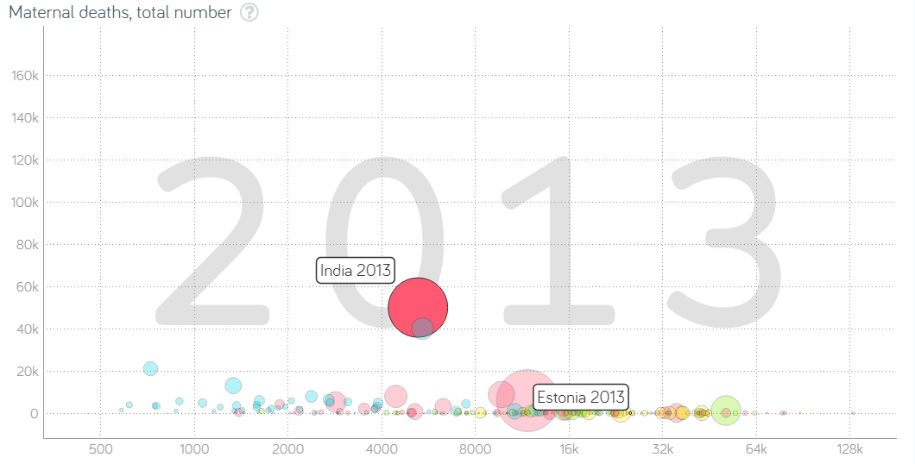
Sissetulek ja emade suremus
Allikas: http://www.gapminder.org

